Slide 1
Optional - крутая штука
A null - не очень

Slide 2
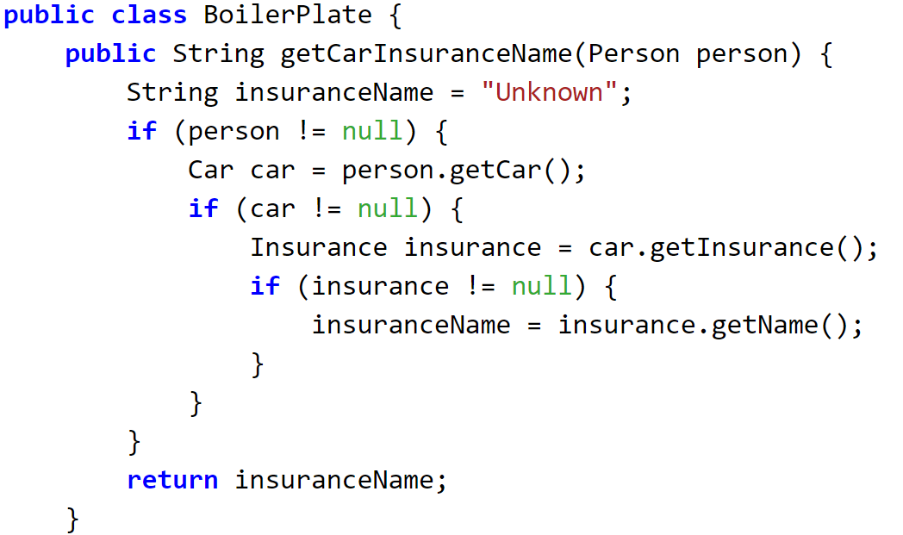
Мистер null вам не товарищ
Null это значение которое которое на самом деле не значение.
Сложно понять, располагаем ли мы вообще переменной или ее значением
В Java 8 к нам пришло функциональное программирование и вместе с ним - Optional. Рассмотрим примеры

Slide 3
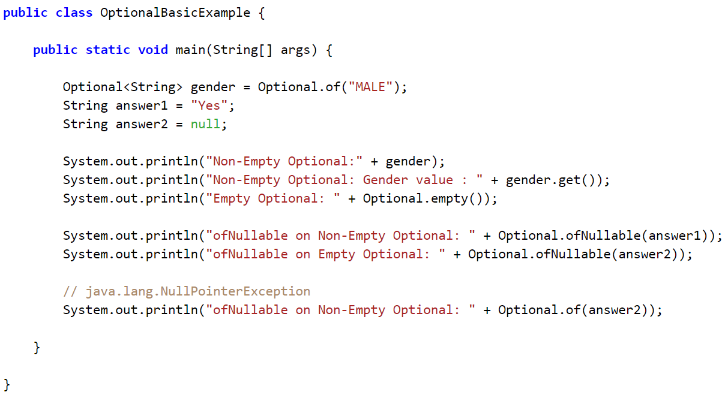
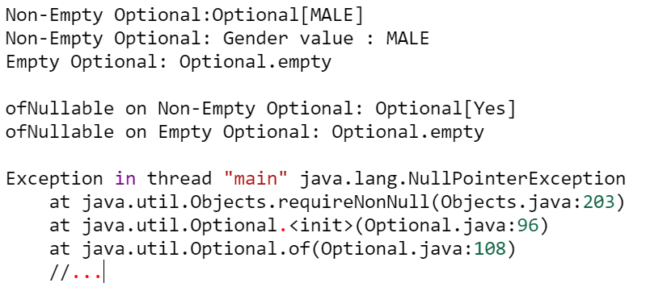


Slide 4
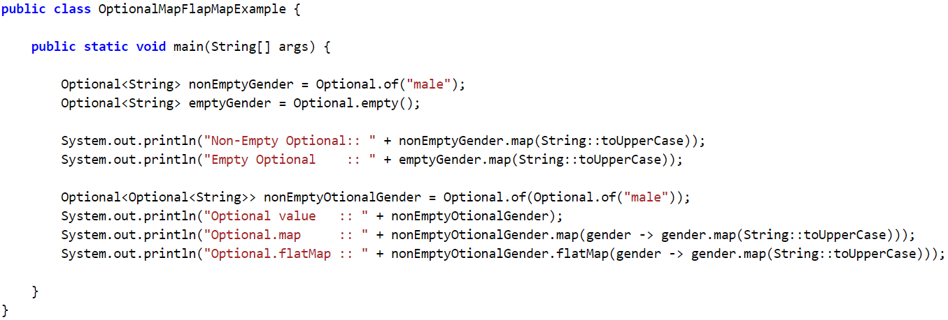

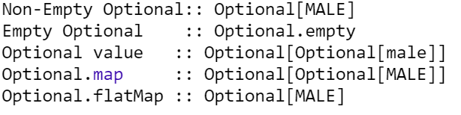

Slide 5

Еще немножко кода

Slide 6
Я тоже устал от скринов кода, поэтому переходим к выводам

Slide 7
Optional поможет избежать множества неприятных ситуаций.

